Slide 1
Auditoría a la Seguridad -
Herramientas para Agregar Valor
Rafael Reyes
La Romana, R. D.
Viernes 26 de Agosto de 2016

Slide 2
Agenda
1
Auditoría a la Seguridad: Definición y Objetivos
2
Definición de Elementos de una Auditoría a la Seguridad
3
¿Qué se Debe Auditar en la Seguridad?
4
Contenido, Elementos, Flujo e Informe de la Auditoría
5
Conclusiones
4

Slide 3
Auditoría a la Seguridad

Slide 4
Auditoría a la Seguridad: Definición
Es un examen periódico, ocasional o a requerimiento; metódico y profundo de una planta física; estructura organizacional, administrativa; políticas, procedimientos, recursos; operaciones, empleado para validar la suficiencia de su programa de seguridad.
Es el proceso sistemático, independiente y documentado para obtener declaraciones de hechos, registros o información relevantes y evaluarlas de manera objetiva, a fin de determinar en qué medida se cumplen los requisitos utilizados como referencia.
Enfoque principal: evaluación del programa y los componentes de seguridad.

Slide 5
Esta tiene como finalidad, evidenciar el cumplimiento de determinadas directrices o estándares que han sido previamente establecidos por la institución.

Slide 6
Objetivos Generales
Una auditoría a la Seguridad, tiene entre sus objetivos validar que la organización cuenta con un sistema o programa de Prevención de Riesgos, capaz de evitar las pérdidas debido a accidentes personales, daños a la propiedad, a los procesos, al medio ambiente y otros elementos relacionados que pudiesen resultar afectados de no ser atendidos oportunamente.

Slide 7
Objetivos Específicos
Ayudar en la mejora de la seguridad
Determinar el nivel de cumplimiento de normas, políticas, reglamentos y procedimientos
Mejorar el sistema de gestión de riesgos de la seguridad en todos sus procesos
Mejorar el nivel de concientización sobre la seguridad
Conseguir el cumplimiento de las exigencias de las auditorías externas

Slide 9
Componentes de una Auditoría a la Seguridad: Definición
AUDITOR
Persona o entidad jurídica con las competencias para realizar una auditoría
CLIENTE DE AUDITORÍA
Organización o persona auditada, o quien solicita la auditoría.
AUDITADO
Entidad objeto de una auditoría.
CRITERIOS DE AUDITORÍA
Conjunto de políticas, procedimientos o requisitos utilizados como
referencia.
Notes:
9

Slide 10
EVIDENCIAS DE LA AUDITORÍA
Registros de hechos u otras informaciones relevantes para los criterios de auditoría y que son verificables
HALLAZGOS DE LA AUDITORÍA
Resultados de la evaluación de las evidencias de la auditoría, conforme los criterios de revisión.

Slide 11
CONCLUSIONES DE LA AUDITORÍA
Resultados proporcionados por el equipo auditor después de la consideración de los objetivos y de los hallazgos de la auditoría.
EQUIPO AUDITOR
Uno o más auditores que realizan una auditoría, ayudados por expertos técnicos, si es necesario.
EXPERTO TÉCNICO
Persona que aporta conocimientos específicos o experiencia al equipo auditor.

Slide 12
PROGRAMA DE AUDITORÍA
Conjunto de una o más auditorías planificadas para un período de tiempo y dirigidas hacia un propósito específico.
PLAN DE AUDITORÍA
Descripción de las actividades “in situ” y los preparativos de la auditoría.
ALCANCE DE AUDITORÍA
Extensión y límites de una auditoría
NO CONFORMIDAD
Incumplimiento a un requisito especificado

Slide 13
Parámetros para Realizar Auditorías de Seguridad
Objetivos
Principios
Alcance
Frecuencia
Criterios de Auditoría
Contenido
Plan
Mejoramiento Continuo
Enfoque Basado en Riesgos

Slide 14
Tomando en cuenta estos conceptos,
¿qué deberíamos auditar en la seguridad?

Slide 15
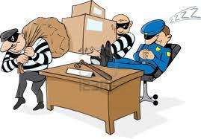
Auditoría a la Vigilancia Privada
Evidenciar si nuestros Guardianes
Tienen este Comportamiento
O este Comportamiento

Slide 16
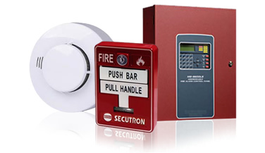
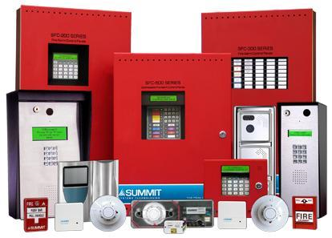
Auditoría a las Alarmas Radioeléctricas

Slide 17
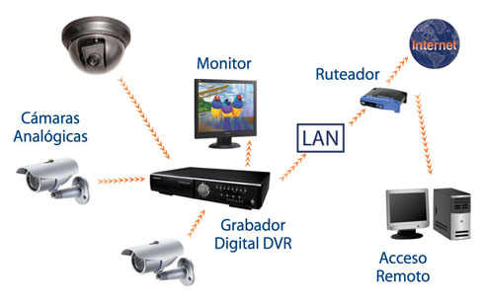
Auditoría a los Circuitos Cerrados de Televisión, CCTV

Slide 18
Auditoría a la Flotilla Transporte de Valores

Slide 19
Auditoría a los Sistemas de Comunicación, Radios, Teléfonos, Flotas; Sistemas GPS

Slide 20
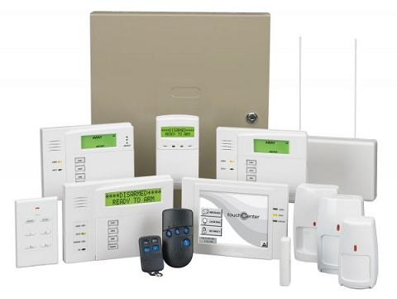
Auditoría a los Sistemas de Control de Acceso

Slide 21
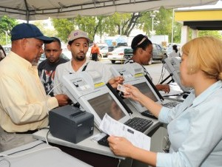
Auditoría a las depuraciones de personas y empresas; verificación del entorno domiciliario; verificación de información crediticia.

Slide 22
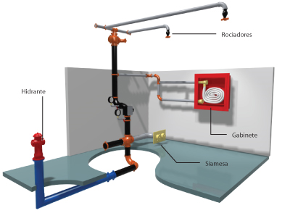
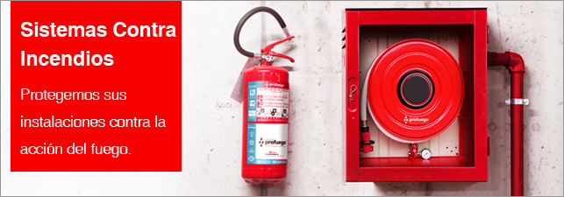
Auditoría a los Sistemas Contra Incendios

Slide 23
Auditoría a los Detectores de Movimientos

Slide 24
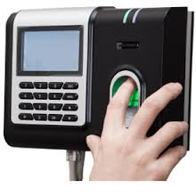
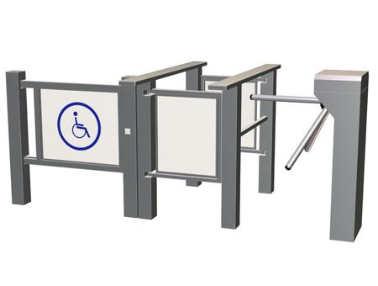
Auditoría a los Controles de Acceso
Tarjetas de Aproximación
Biométricos
Torniquetes

Slide 25
Auditoría a los Procesos Investigativos

Slide 26
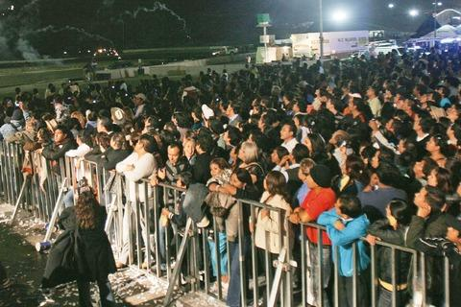
Auditoría a la Seguridad de Eventos

Slide 27
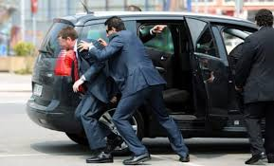
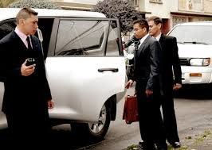
Auditoría a la Escolta Ejecutiva

Slide 28
Auditoría a las Consultorías de Seguridad

Slide 29
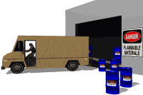
Auditoría al Mantenimiento de la Flotilla Vehicular

Slide 30
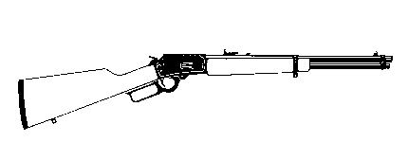
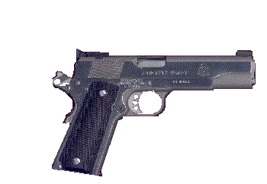
Auditoría a las Armas , Municiones, Equipos de Protección y Detección de Metales; Aerosoles, Silbatos

Slide 31
Auditoría a señales de Seguridad
Rutas de evacuación
Salidas
No salidas
Salidas de emergencias
Lugares de reunión
Dimensiones de altura
Restricciones de entradas

Slide 32
Contenido del Plan de Auditoría
El plan de auditoría debe precisar:
¿Qué?
Se va a auditar
¿Quién o Quienes?
Van realizar la auditoría
¿Cómo?
Cuáles son los criterios, formatos, procedimientos y la forma en que se va a realizar la auditoría. Metodología
¿Cuándo?
De qué a cuál fecha
¿Dónde?
Lugar de revisión
¿Por qué?
Razón, motivo, propósito de la auditoría

Slide 33
Elementos de un Plan de Auditoría
Objetivo de la auditoría
El alcance de la auditoría
Criterios de la auditoría
El campo de aplicación incluyendo la identificación de la organización y la unidades funcionales de los procesos que van a ser auditados
Las fechas y lugares donde se van a realizar las actividades de auditoría
La duración de las actividades
Las funciones y responsabilidades de los auditores

Slide 34
Proceso o Flujo de la Auditoría
Inicio de la auditoría
Revisión de la auditoría
Revisión de la documentación
Preparación de las actividades de auditorías in situ
Actividades de auditoría in situ
Presentación y discusión de los hallazgos
Preparación, aprobación y distribución del informe de auditoría.
Realización del seguimiento de la auditoría

Slide 35
Elaboración del Informe de Auditoría
Al concluir el trabajo de campo, el auditor elabora su informe,
el cual debe ser completo, conciso y claro.
Incluye:
Objetivo de la auditoría
El alcance de la auditoría
Identificación del auditor y/o el equipo de auditores
Las fechas y lugares donde se realizaron las actividades de la auditoría
La metodología y criterios que se utilizaron en la auditoría
Los hallazgos de la auditoría ( Conformidades y la No Conformidades)
Las conclusiones de la auditoría
Determinación de responsabilidades
Fechas de Corrección
Seguimiento

Slide 36
Conclusiones
Una auditoría de seguridad no busca criticar o
desmerecer el trabajo realizado. Incluye el propósito mejorar lo que se ha hecho y señalarlo si ha sido de ese modo
Debe ser llevada cabo con objetividad
Con estricta confidencialidad
Generar confianza al auditado
Llevarse a cabo con profesionalidad e
imparcialidad
Emitir opinión en base a las evidencias

Slide 37
Preguntas

Slide 38
Muchas gracias

Slide 39
Medios de Contacto
Rafael D. Reyes G.
Auditoría-Seguridad
Banco Santa Cruz
Teléfonos: 809-299-5378
809-726-2222 Ext. 2330
rreyes@bsc.com.do

